Slide 1
АВТОМАТИЧЕСКОЕ ПРЕДСКАЗАНИЕ ГИПЕРОНИМОВ ДЛЯ РУССКОГО ЯЗЫКА
Куратор: Батура Т.В

Slide 2
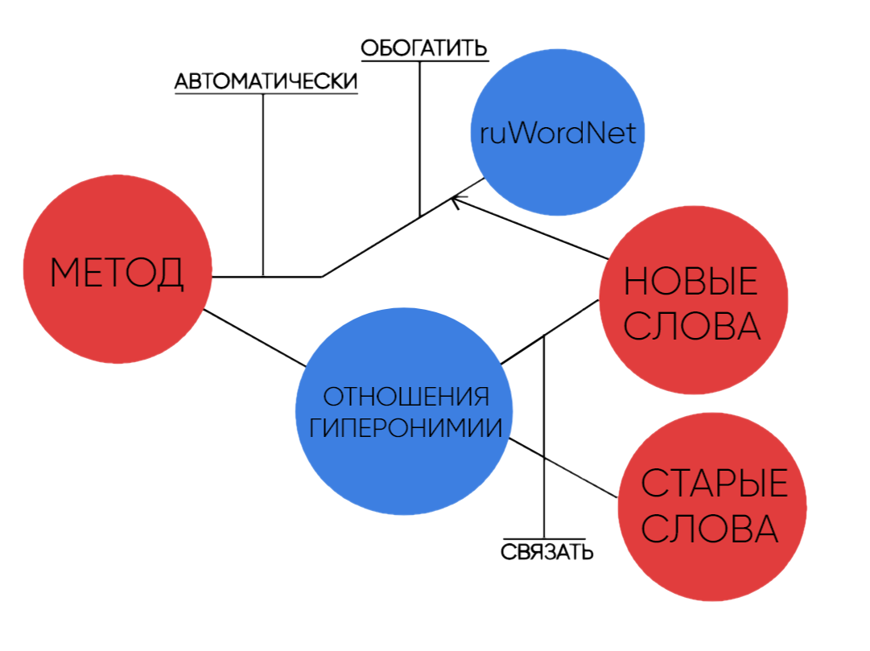
ЦЕЛЬ:
Cоздание метода, позволяющего автоматически обогатить новыми словами существующий WordNet для русского языка и при этом связать отношениями гиперонимии новые слова с уже имеющимися.

Slide 3
ЗАДАЧА:
Для слова, не включенного в тезаурус, необходимо предсказать ранжированный список из 10 слов, которые с наибольшей вероятностью могли бы быть гиперонимами для данного слова.

Slide 4
ИНСТРУМЕНТЫ:
БИБЛИОТЕКИ: deeppavlov, Keras, SpaCy, TenserFlow.

Slide 5
КОМАНДА:

